Slide 1

HTML5 태그 기본

Slide 2
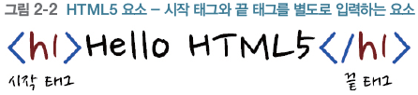
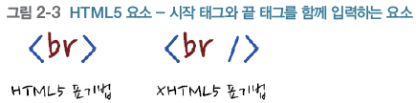
2.1 HTML5 기본 용어 정리
HTML5를 공부하려면 알아야 하는 용어
  태그(Tag), 요소(Element), 속성(Attribute)
태그와 요소
  HTML 페이지에서 객체를 만들 때 사용하는 것
  시작 태그와 끝 태그의 사용법에 따른 구분
  태그는 복합태그와 단독태그가 있다.
  - 복합태그 : 열고 닫는 태그가 쌍으로 존재하는 태그
  <table> </table>
  - 단독태그 : 닫는 태그가 별도로 존재하지 않는 태그
  <img/>

Slide 3
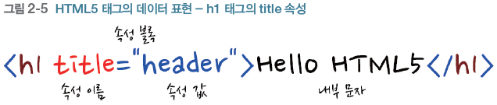
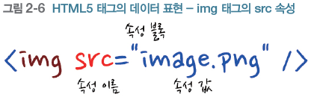
2.1 HTML5 기본 용어 정리
속성
  태그에 추가 정보를 부여할 때 사용
  모든 태그가 속성을 반드시 가지는 것은 아니다.
  ex) <br><b> 태그는 속성을 가지지 않는다.
  내부 문자를 갖지 않는 태그의 속성 사용

Slide 4
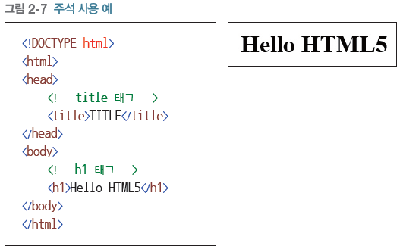
2.1 HTML5 기본 용어 정리
주석
  프로그램의 실행에 영향을 미치지 않고 설명을 위한 목적으로 사용하는 코드

Slide 5
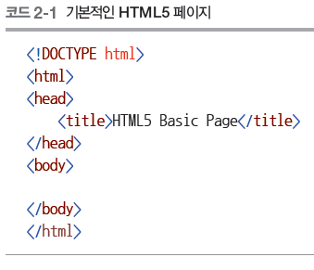
2.2 HTML5 페이지 구조
HTML5 페이지의 기본 구조

Slide 6

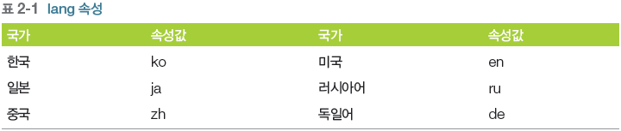
2.2 HTML5 페이지 구조
html 태그
lang 속성
  해당 웹 페이지가 어떠한 언어로 만들어져 있는지 인식

Slide 7
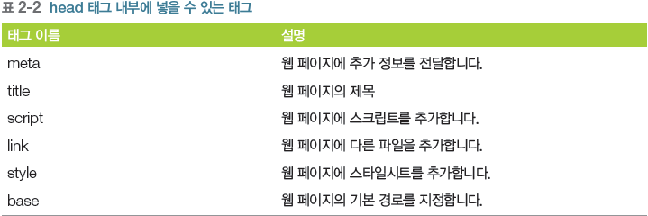
2.2 HTML5 페이지 구조
head 태그
  body 태그에 필요한 스타일시트와 자바스크립트를 제공하는 데 사용
body 태그
  사용자에게 실제 보이는 부분

Slide 8
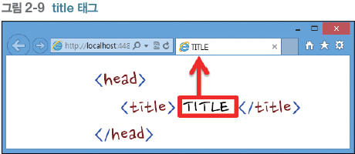
2.2 HTML5 페이지 구조
title 태그
  html 태그의 lang 속성처럼 검색 엔진에게 웹 페이지의 제목과 관련된 정보를 주는 데 사용

Slide 9
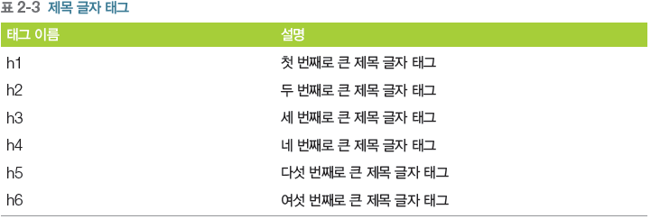
2.3 글자 태그
글자 태그는 웹 페이지에서 가장 많은 비중을 차지하는 태그
제목 글자 태그
  제목 글자 태그는 제목을 입력할 때에 사용하는 태그

Slide 10
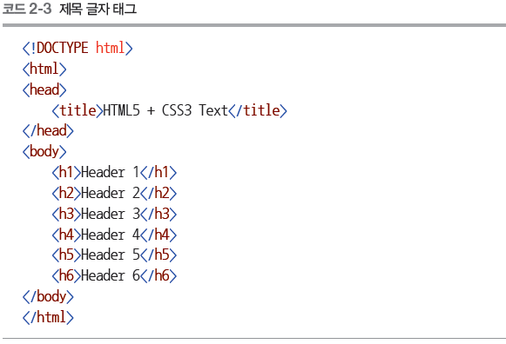
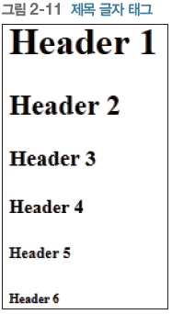
2.3 글자 태그
  다음과 같이 사용한다.

Slide 11

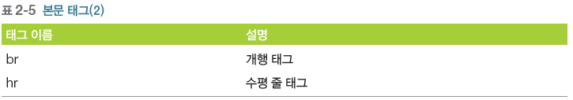
2.3 글자 태그
본문 태그
  본문 글자 태그
  기타 본문 태그

Slide 12
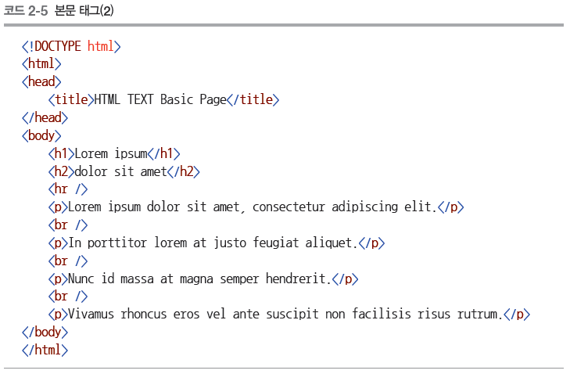
2.3 글자 태그
  다음과 같이 사용한다.

Slide 13
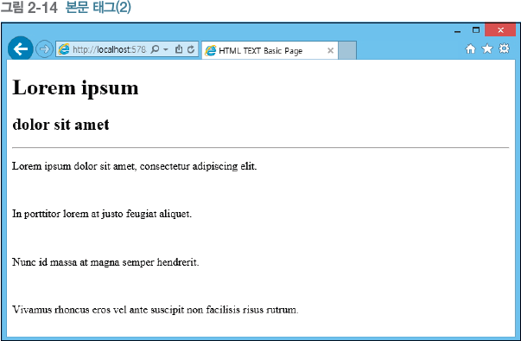
2.3 글자 태그
  다음과 같이 출력한다.

Slide 14

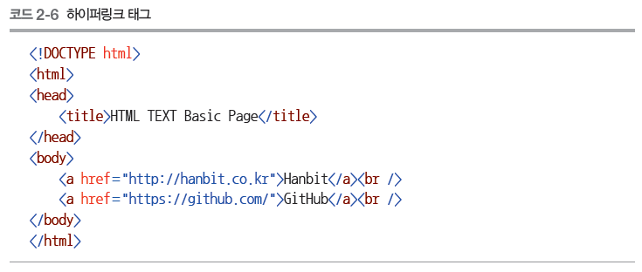
2.3 글자 태그
앵커 태그
  서로 다른 웹 페이지 사이 또는 웹 페이지 내부에서 특정한 위치로 이동할 때에 사용하는 태그
  href 속성을 사용해 이동할 경로를 정한다.

Slide 15
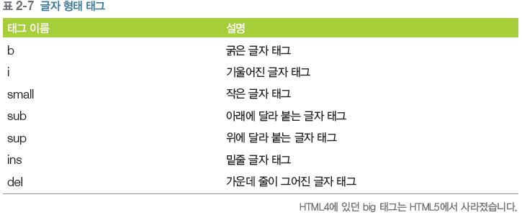
2.3 글자 태그
글자 형태 태그
  글자에 형태와 의미를 부여할 때에 사용하는 태그

Slide 16
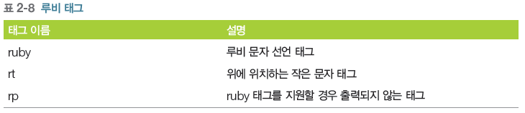

2.3 글자 태그
루비 문자
  루비 문자는 문장 내의 임의의 문자에 대해 읽는 법을 알려주는 글자
  한국어와 일본어에서 한자 음을 표기할 때에 많이 사용

Slide 17
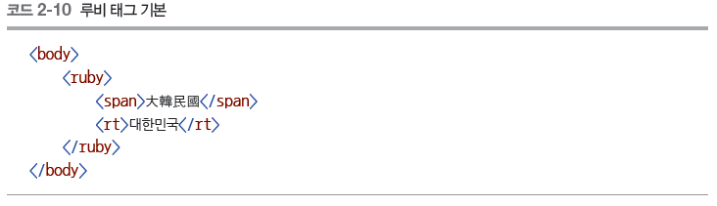
2.3 글자 태그
루비 문자
  각각의 태그는 다음과 같은 형식으로 사용한다.

Slide 18
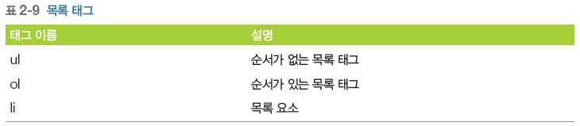
2.4 목록 태그
목록 태그는 목록을 생성할 때에 사용하는 태그
웹 페이지의 내비게이션 메뉴를 생성할 때에 자주 사용
기본 목록
  기본 목록을 생성할 때는 다음 태그를 사용

Slide 19
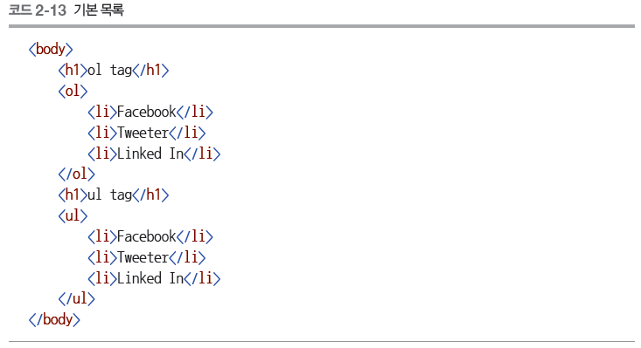
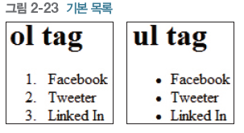
2.4 목록 태그
  각각의 목록은 다음과 같은 형태로 사용한다.

Slide 20
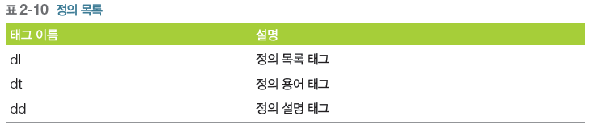
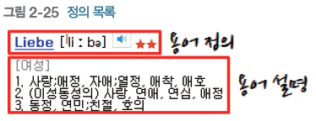
2.4 목록 태그
정의 목록
  정의 목록을 생성할 때는 다음 태그를 사용
  정의 목록은 다음과 같은 용어를 설명할 때 사용하는 태그이지만 실제로 자주 사용하지는 않음

Slide 21
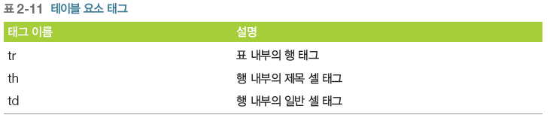
2.5 테이블 태그
테이블 태그는 표를 생성할 때에 사용하는 태그
표를 생성할 때는 table 태그와 다음 태그를 사용

Slide 22
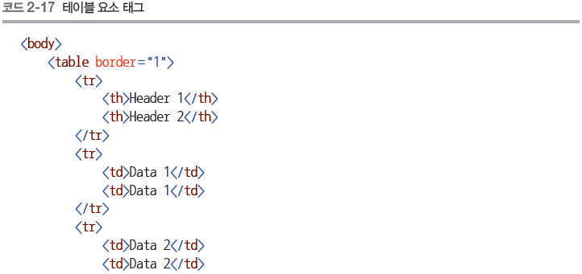
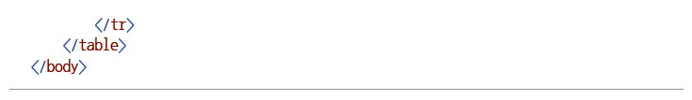
2.5 테이블 태그
테이블 태그는 다음과 같이 사용한다.
colspan: 가로 병합
rowspan : 세로병합
border : 테두리
width : 가로 사이즈
height : 세로 사이즈

Slide 23
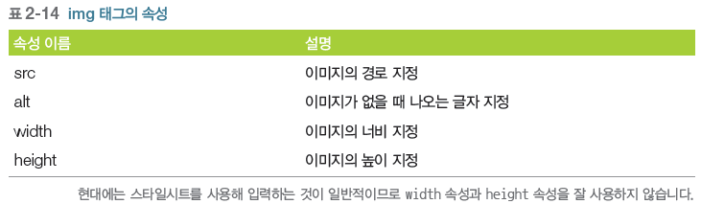
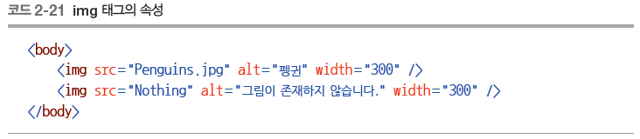
2.6 이미지 태그
이미지를 생성할 때는 img 태그를 사용한다.
img 태그는 다음과 같은 속성을 갖는다.
다음과 같이 사용한다.

Slide 24
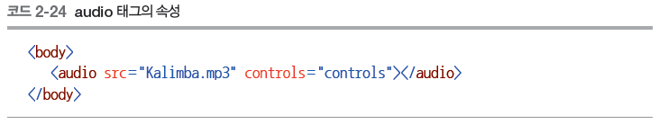
2.7 오디오 태그
오디오 태그는 HTML5에서 추가된 기능
웹 브라우저에서 음악을 재생할 수 있게 해준다.

Slide 25
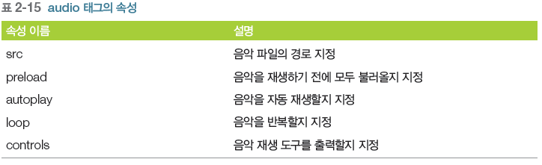
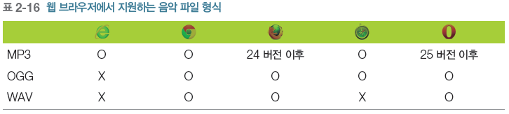
2.7 오디오 태그
오디오 태그는 다음 속성을 갖는다.
Source 속성
  웹 브라우저마다 지원하는 음악 파일 형식이 달라서 사용한다.

Slide 26
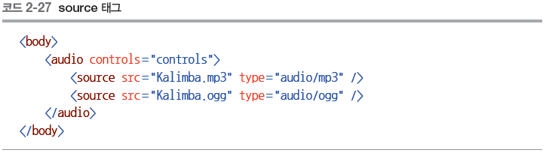
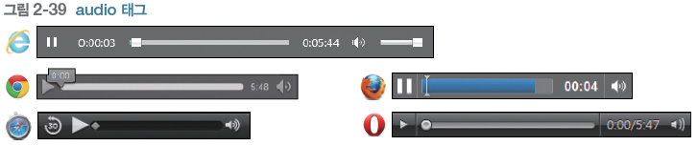
2.7 오디오 태그
source 태그는 다음과 같은 형식으로 사용한다.

Slide 27

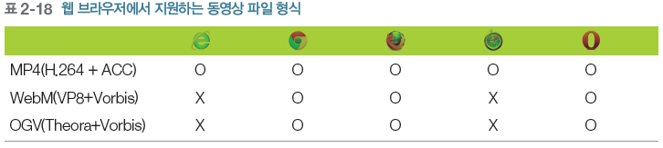
2.8 비디오 태그
비디오 태그는 HTML5에서 추가된 기능
웹 브라우저에서 영상을 재생할 수 있게 해준다.
웹 브라우저 별로 지원하는 동영상 파일 형식이 다르다.

Slide 28
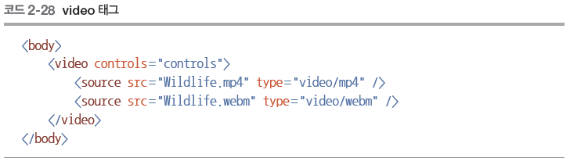
2.8 비디오 태그
다음과 같은 형식으로 사용한다.

Slide 29
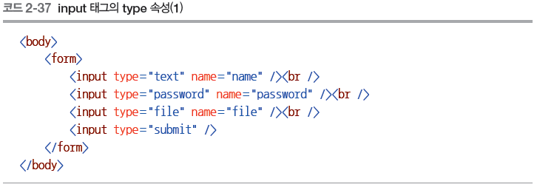
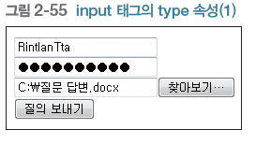
2.9 입력 양식 태그
입력 양식 태그는 서버와 통신하고자 사용한다.
기본 입력 양식 태그
  input 태그를 사용한다.

Slide 30
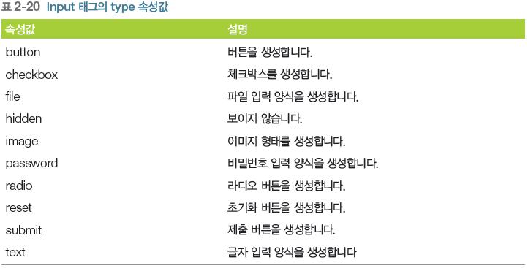
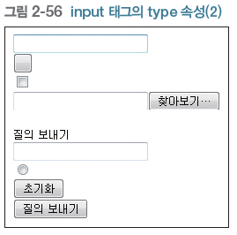
2.9 입력 양식 태그
  type 속성에는 다음을 입력한다.

Slide 31
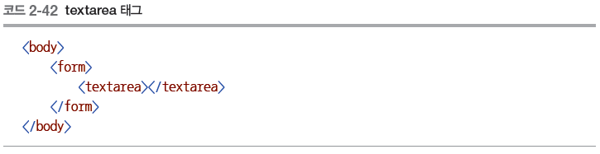

2.9 입력 양식 태그
textarea 태그
  textarea 태그는 두 줄 이상의 글자를 입력할 때에 사용한다.
  다음과 같은 방법으로 사용한다.
  코드를 실행하면 다음과 같다.

Slide 32
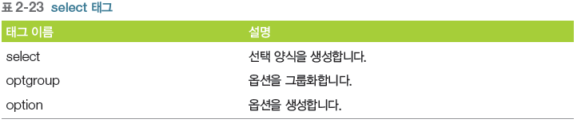
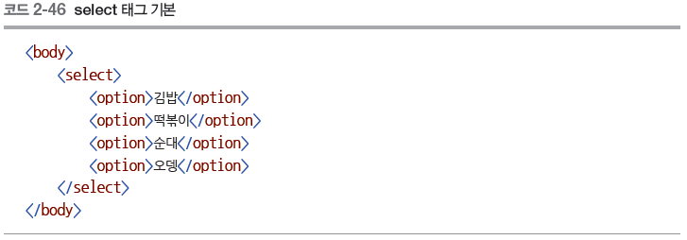
2.9 입력 양식 태그
select 태그
  select 태그는 여러 개의 목록에서 몇 가지를 선택할 수 있는 입력 양식 요소이다.
  select 태그는 다음 태그들과 함께 사용한다.
  다음과 같이 사용한다.

Slide 33
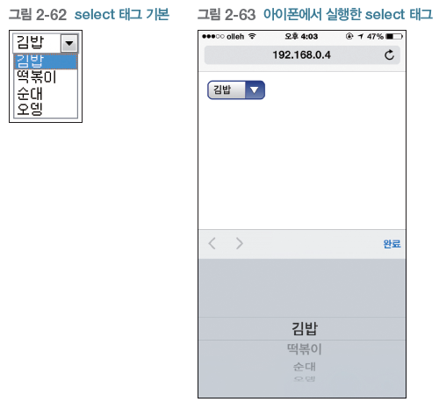
2.9 입력 양식 태그
  코드를 실행하면 다음과 같이 출력한다.

Slide 34
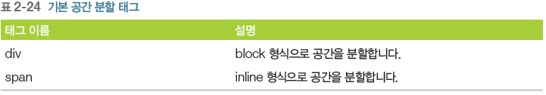
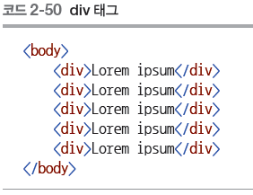
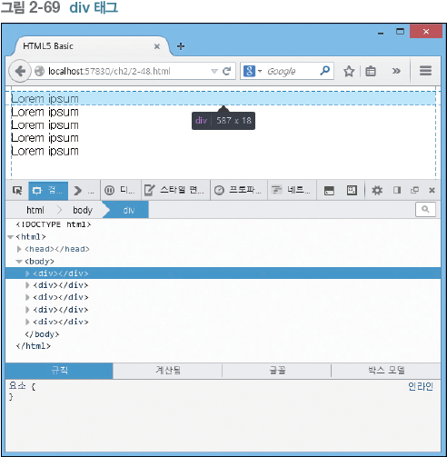
2.10 공간 분할 태그
공간 분할 태그는 레이아웃을 생성할 때에 사용한다.
기본 공간 분할 태그
  HTML5 이전에 사용한 공간 분할 태그
  div 태그: 블록 형식으로 공간 분할

Slide 35
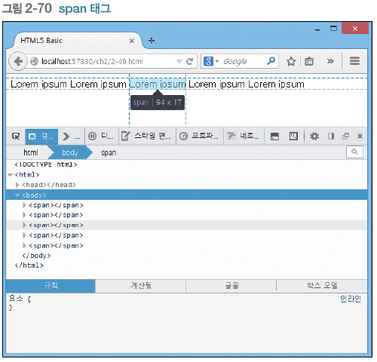
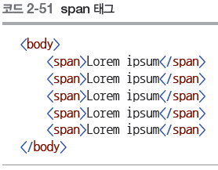
2.10 공간 분할 태그
  span 태그: 인라인 형식으로 공간 분할
시멘틱 태그(의미가 있는 태그)
  시멘틱 웹: 기계적인 검색 엔진은 어떠한 태그가 어떠한 기능을 하는지 분별할 수 없고 웹 페이지 에서 데이터를 효율적으로 추출할 수 없다. 이를 해결하고자 특정한 태그에 의미를 부여해 서 웹 페이지를 만드는 시도가 시작된다. 이를 시멘틱 웹이라고 표현한다.
  HTML5는 시멘틱 태그를 사용해 시멘틱 웹을 구현한다.

Slide 36
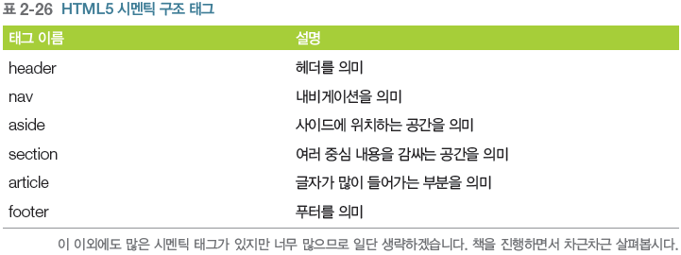
2.10 공간 분할 태그
  HTML5는 다음과 같은 시멘틱 공간 분할 태그를 가지고 있다.

